Slide 1

Шах.Нет
Марко Ђурђевић

Slide 2

Увод
Кратак историјат шаха
Пораст заинтересовања за шах
Функционални захтеви пројекта

Slide 3

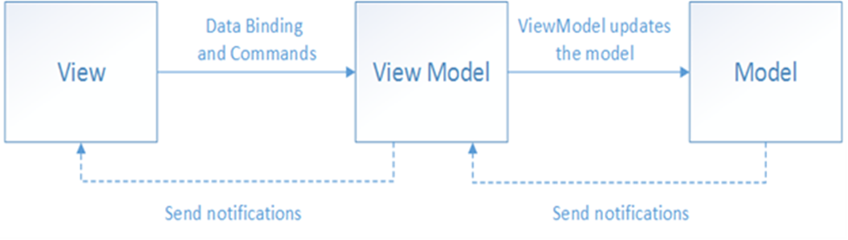
Архитектура система

Slide 4
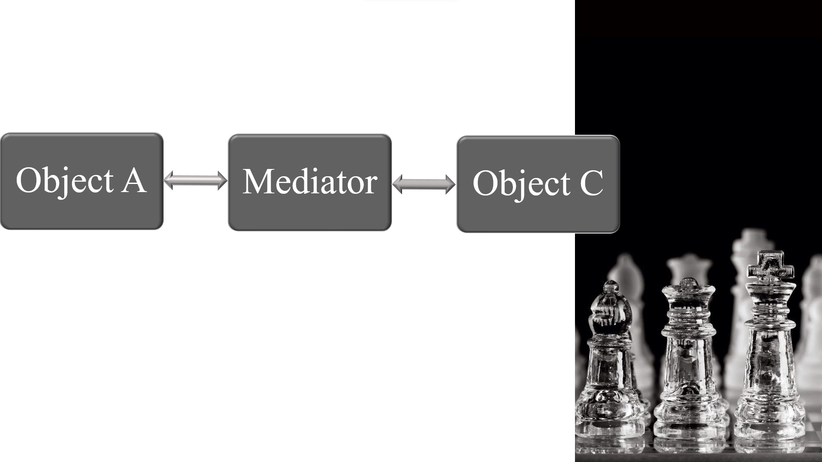
Raises the event
Acknowledges the event

Slide 5
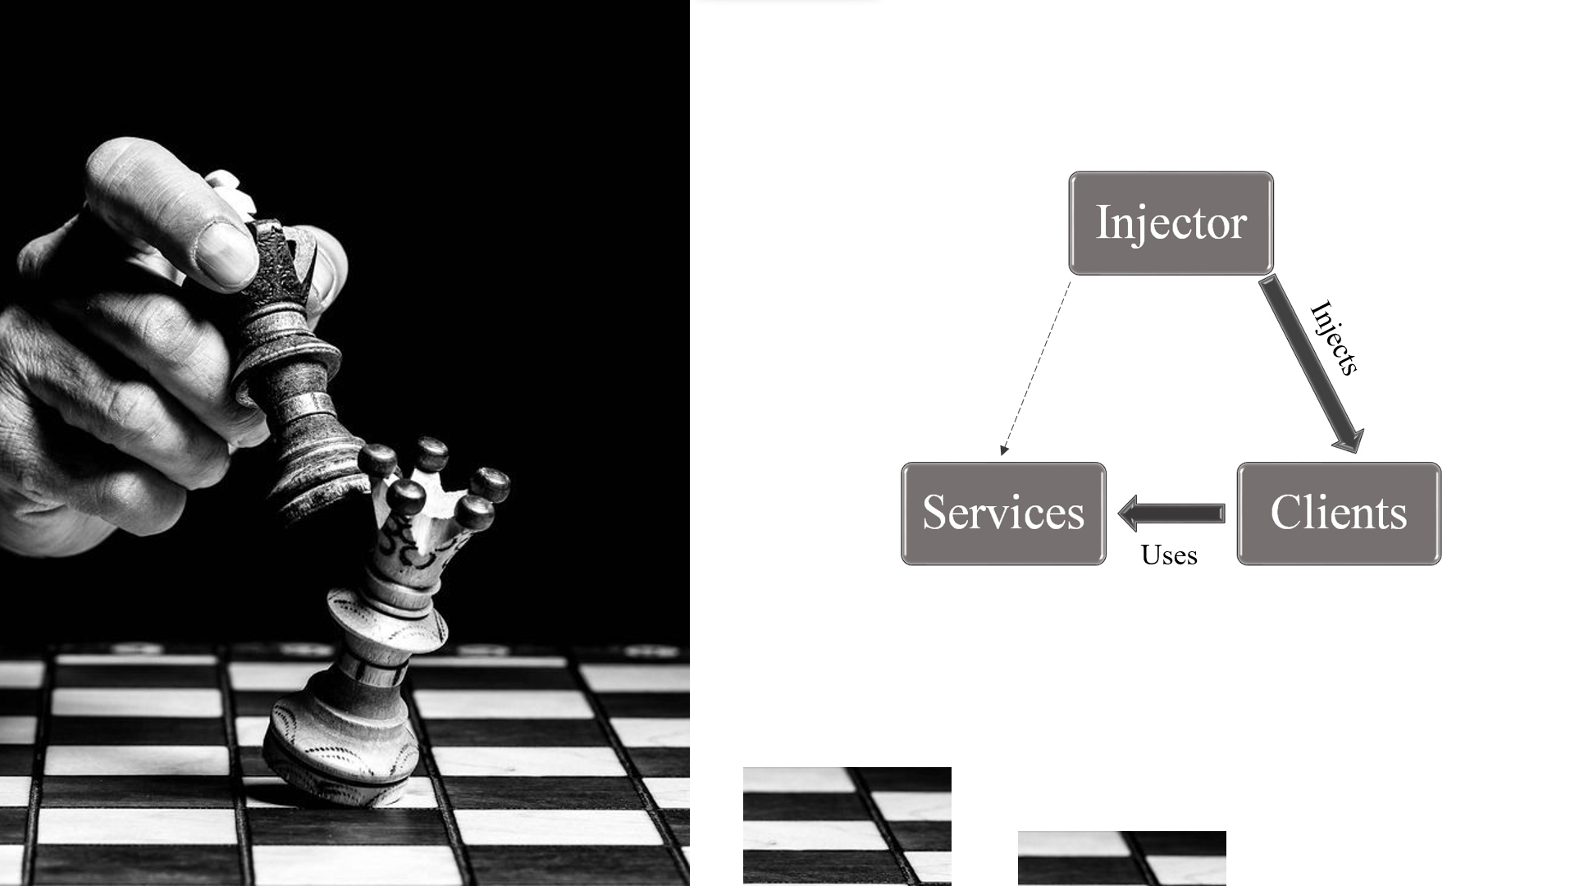

Slide 6

Шаховски програми
Шта су шаховски програми
Одабрани шаховски програми

Slide 7

Имплементација
Технологије
Начин калкулисања легалних потеза
Провера стања партије
Асинхроне методе

Slide 8

Комуницирање са шаховском
програмом
UCI протокол
Имплементација UCI протокола

Slide 9
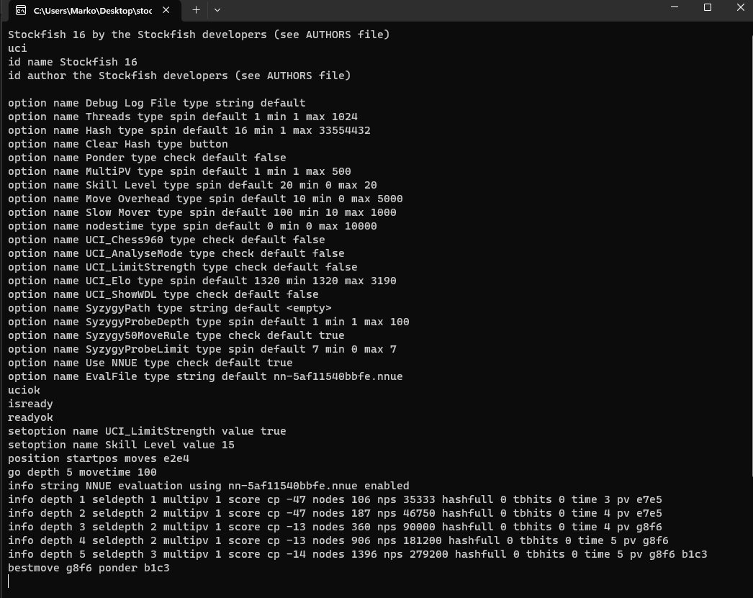
Пример комуникације путем UCI протоколa

Slide 10

Процењивање шаховске јачине корисника
помоћу шаховских слагалица
Алгоритам
Предности
Мане

Slide 11

Интерна база података
Начин чувања
Предности

Slide 12

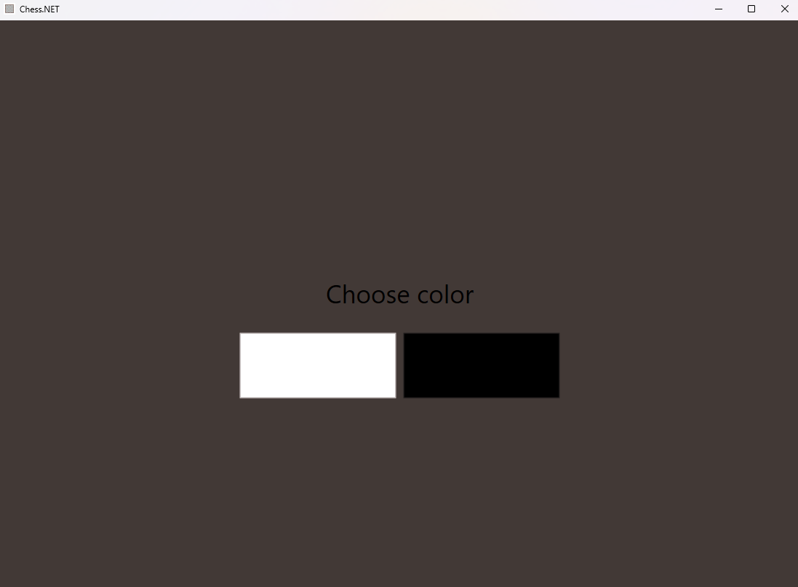
Експеримент

Slide 13
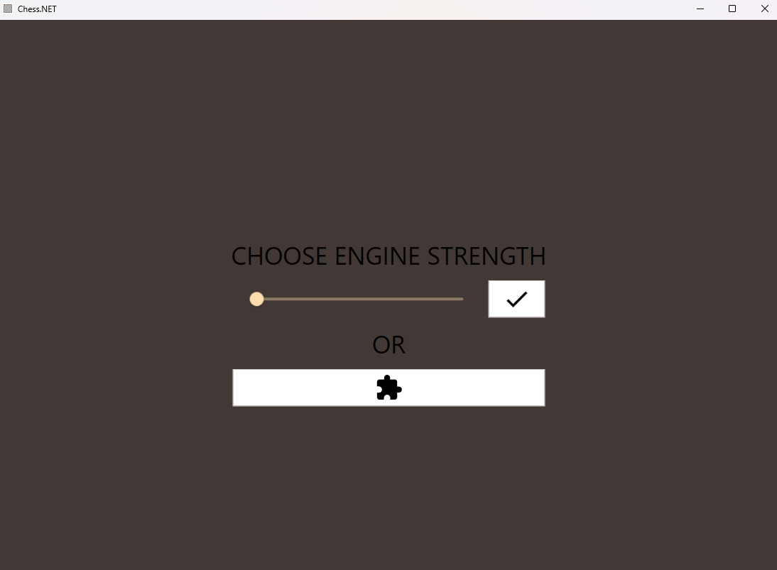
Експеримент

Slide 14

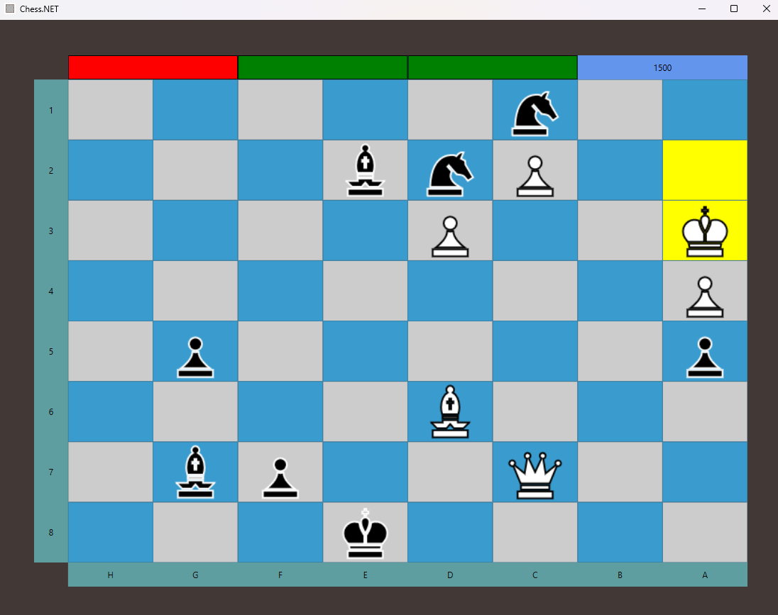
Експеримент

Slide 15
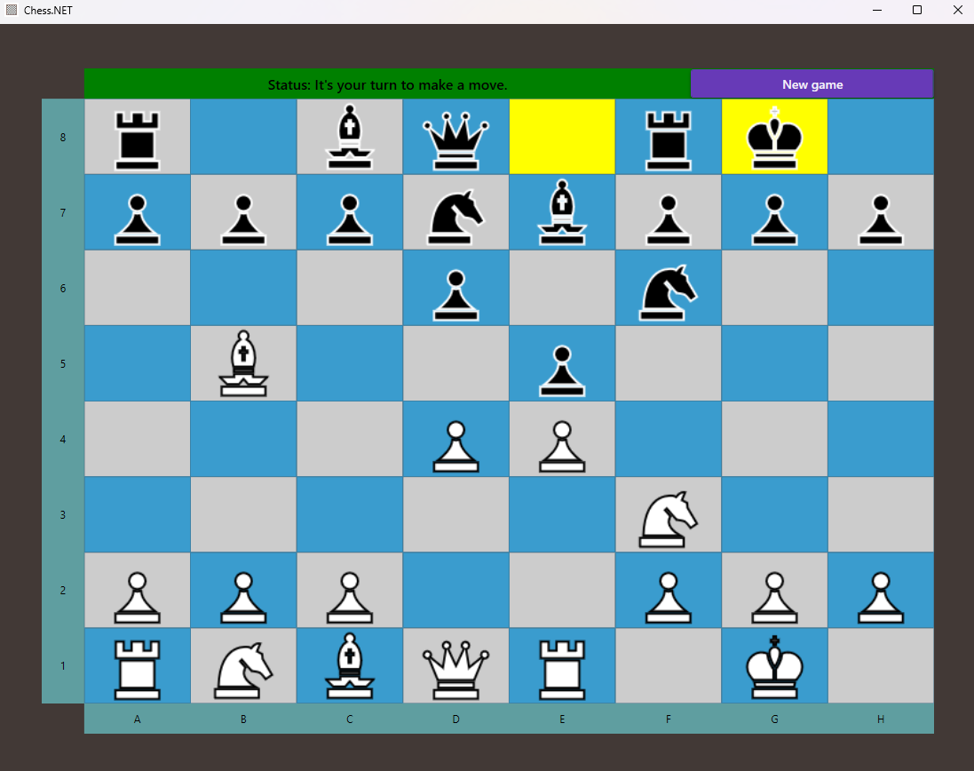
Експеримент

Slide 16
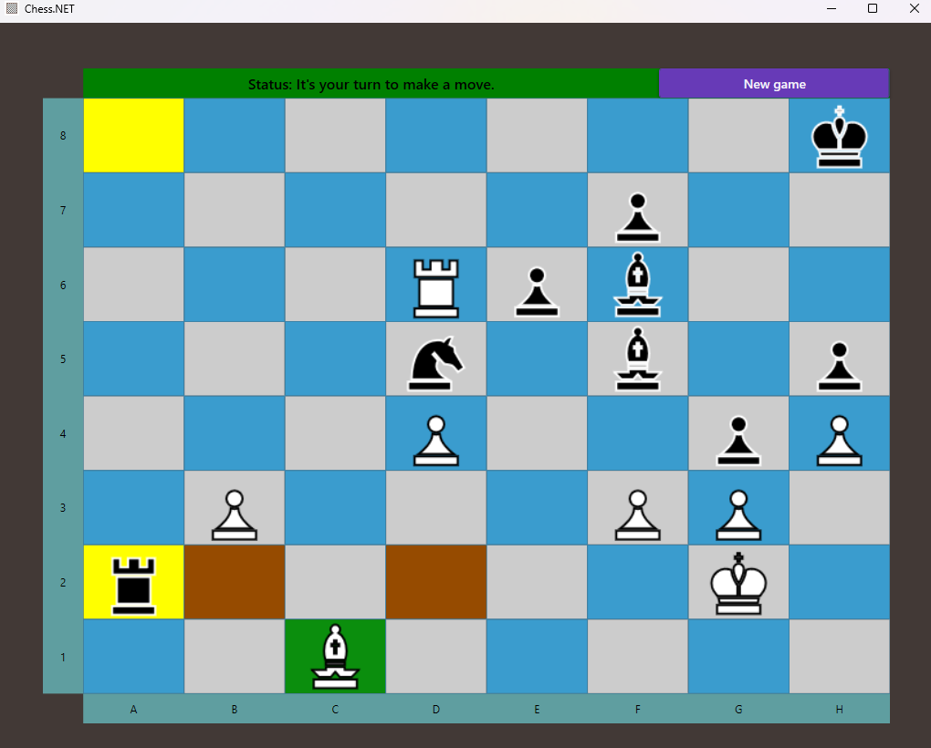
Експеримент

Slide 17
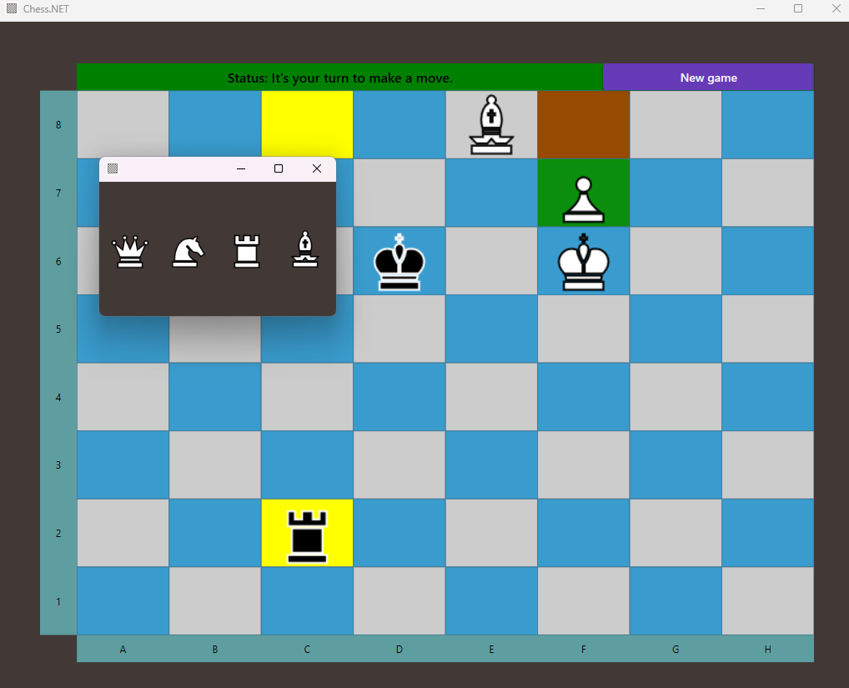
Експеримент

Slide 18
Закључак
Предности решења
Мане решења
Могућа унапређења

Slide 19

ШАХ-МАТ

